Slide 1
Обработка данных в Pandas
Специалист по большим данным

Slide 2
Содержание занятия
Датафреймы
Сортировка и выборка
Создание новых столбцов
Агрегация данных
Сводная статистика
Подсчет значений
Сводная статистика сгруппированных данных
Срезы и индексация данных
Выборки с использованием срезов
Индексы и выборки с использованием индексации
Визуализация данных
Построение изображений
Работа с пропущенными значениями
Чтение данных в датафрейм

Slide 3
О пакете pandas

Slide 4
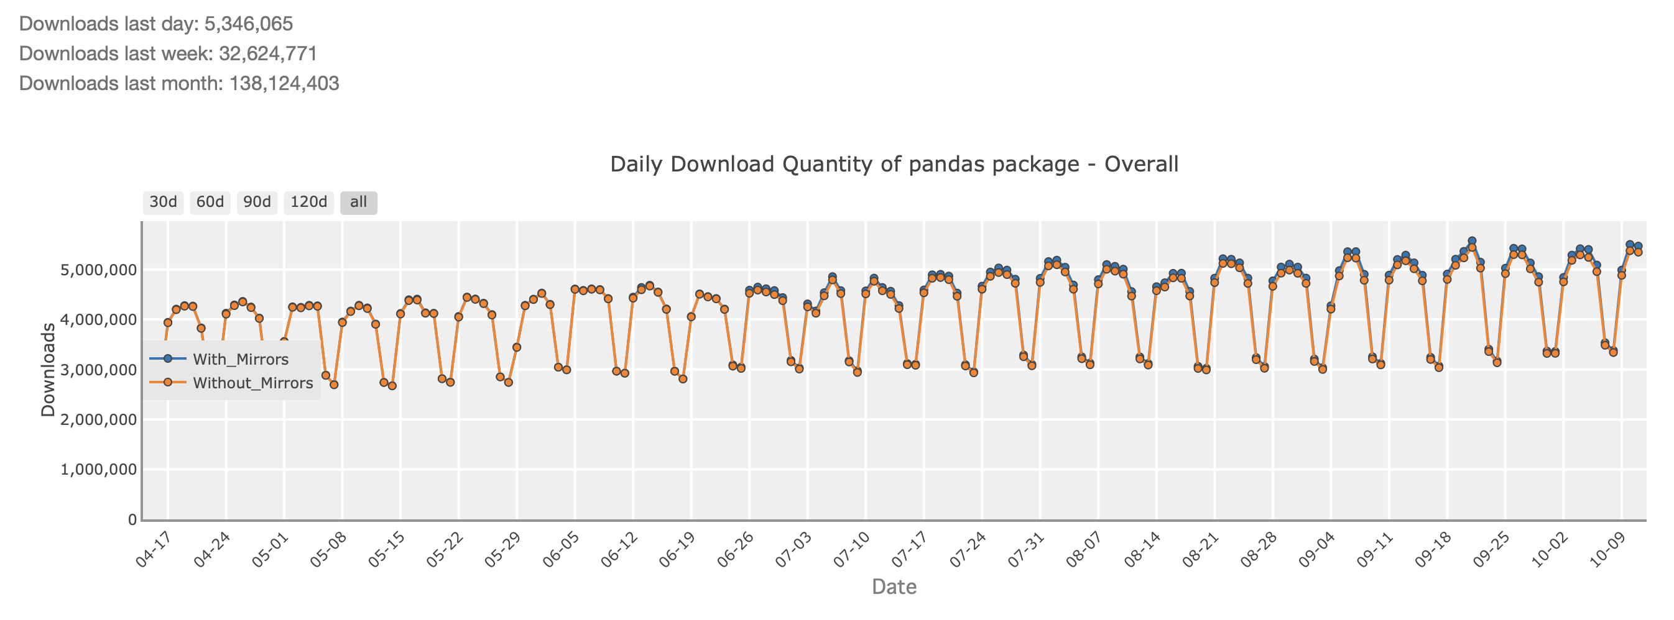
Популярность Pandas

Slide 5
Датафреймы

Slide 6
Датафреймы
Столбцы
 | Кличка | Порода | Цвет | Рост | Вес | Дата рождения
0 | Сноу | Лабрадор | Шоколадный | 60 | 30 | 2015-02-10
1 | Рекс | Бульдог | Палевый | 40 | 25 | 2018-06-05
2 | Макс | Далматин | Черно-белый | 55 | 20 | 2017-11-20
3 | Луна | Ши-тцу | Белый | 25 | 5 | 2019-04-15
4 | Джек | Йоркширский терьер | Серый | 20 | 3 | 2020-09-30
5 | Мило | Пудель | Абрикосовый | 35 | 8 | 2016-03-25
6 | Бейли | Чихуахуа | Черный | 20 | 3 | 2019-08-12
Строки
Данные

Slide 7
Обзор датафрейма
print(dogs)
dogs.head()
dogs.info()
dogs.shape
dogs.describe()
dogs.values
dogs.columns
dogs.index
– вывод значения как есть
– первые строки (по умолчанию 5)
– информация о классе, строках и столбцах, данных, памяти
– размерность
– описательная статистика (численные данные)
– значения
– имена столбцов
– индексы строк

Slide 8
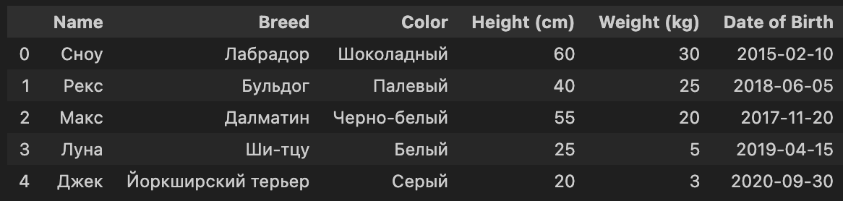
Обзор датафрейма .head()
dogs.head()

Slide 9
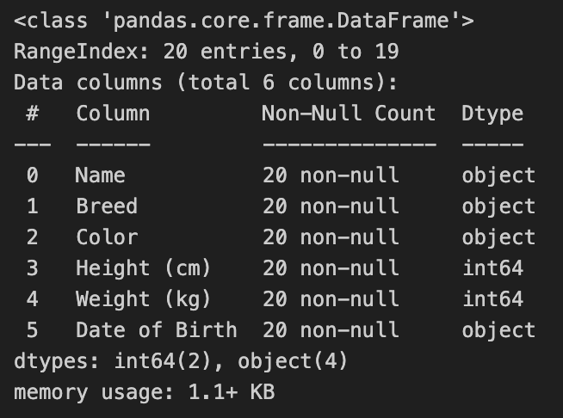
Обзор датафрейма .info()
dogs.info()

Slide 10
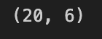
Обзор датафрейма .shape
dogs.shape

Slide 11
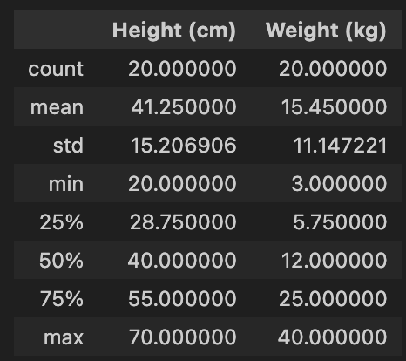
Обзор датафрейма: .describe()
dogs.describe()

Slide 12
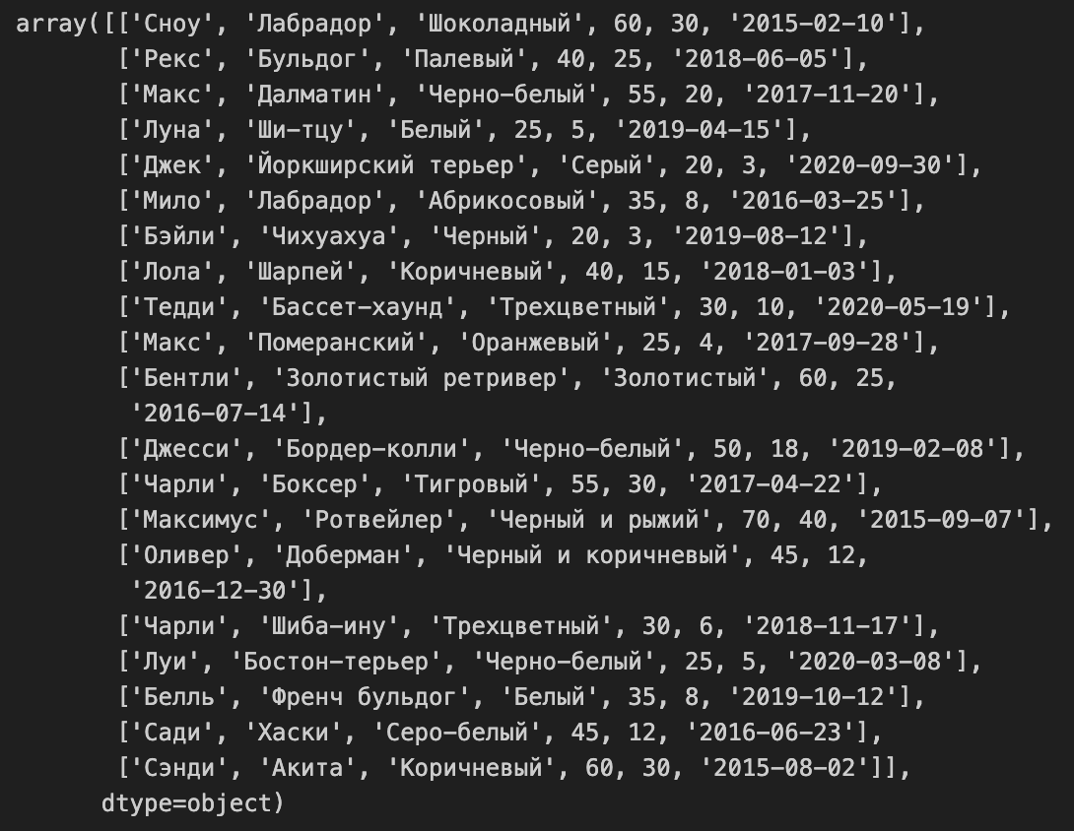
Обзор датафрейма: .values
dogs.values

Slide 13
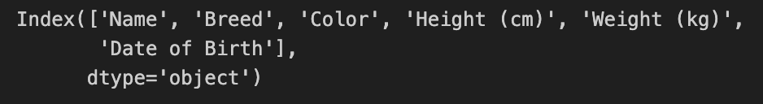
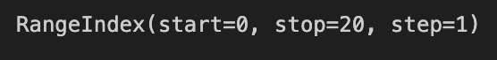
Обзор датафрейма: .columns и .index
dogs.columns
dogs.index

Slide 14
Сортировка и выборка

Slide 15
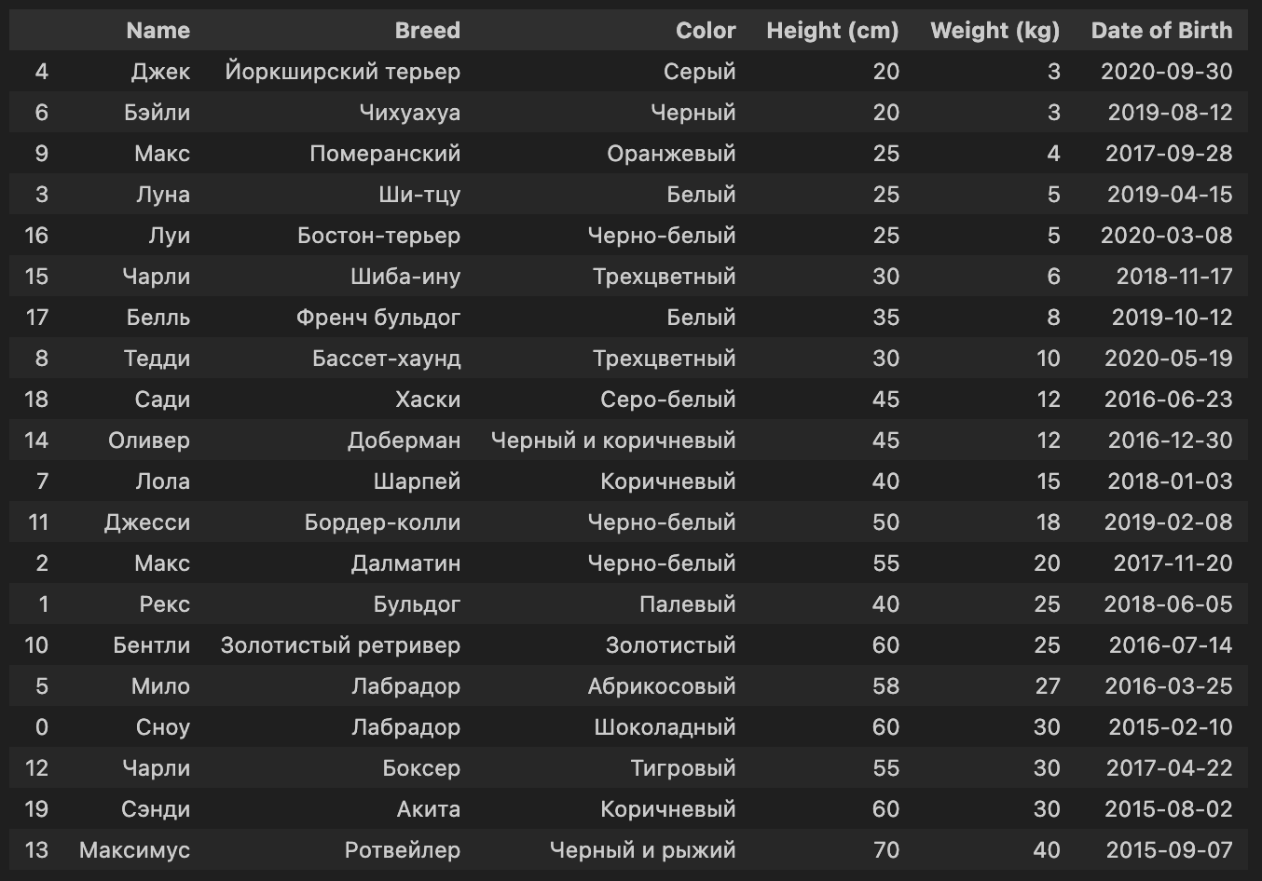
Сортировка
dogs.sort_values("Weight (kg)")

Slide 16
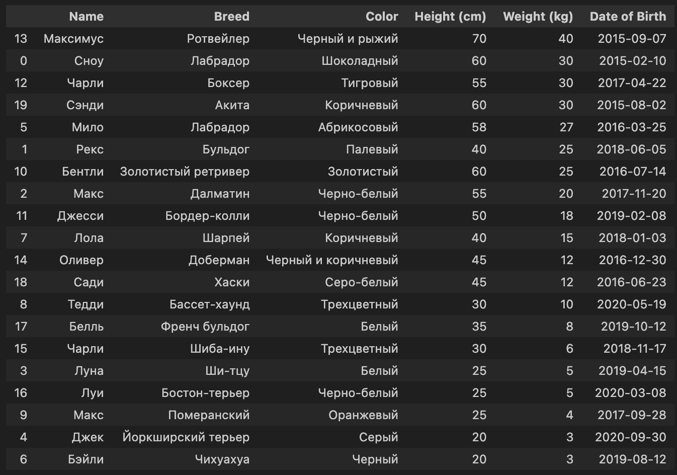
Сортировка (убывание)
dogs.sort_values("Weight (kg)", ascending=False)

Slide 17
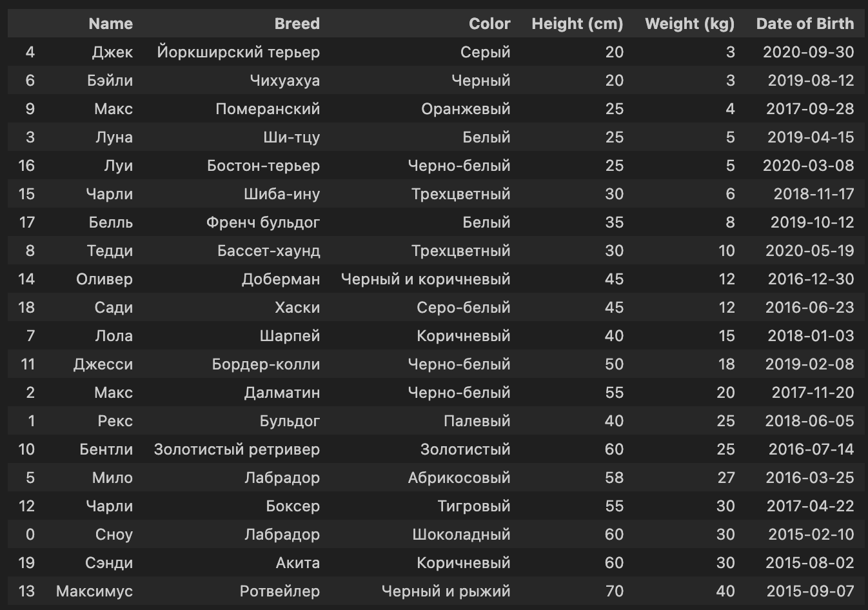
Сортировка (множество значений)
dogs.sort_values(["Weight (kg)","Height (cm)"])

Slide 18
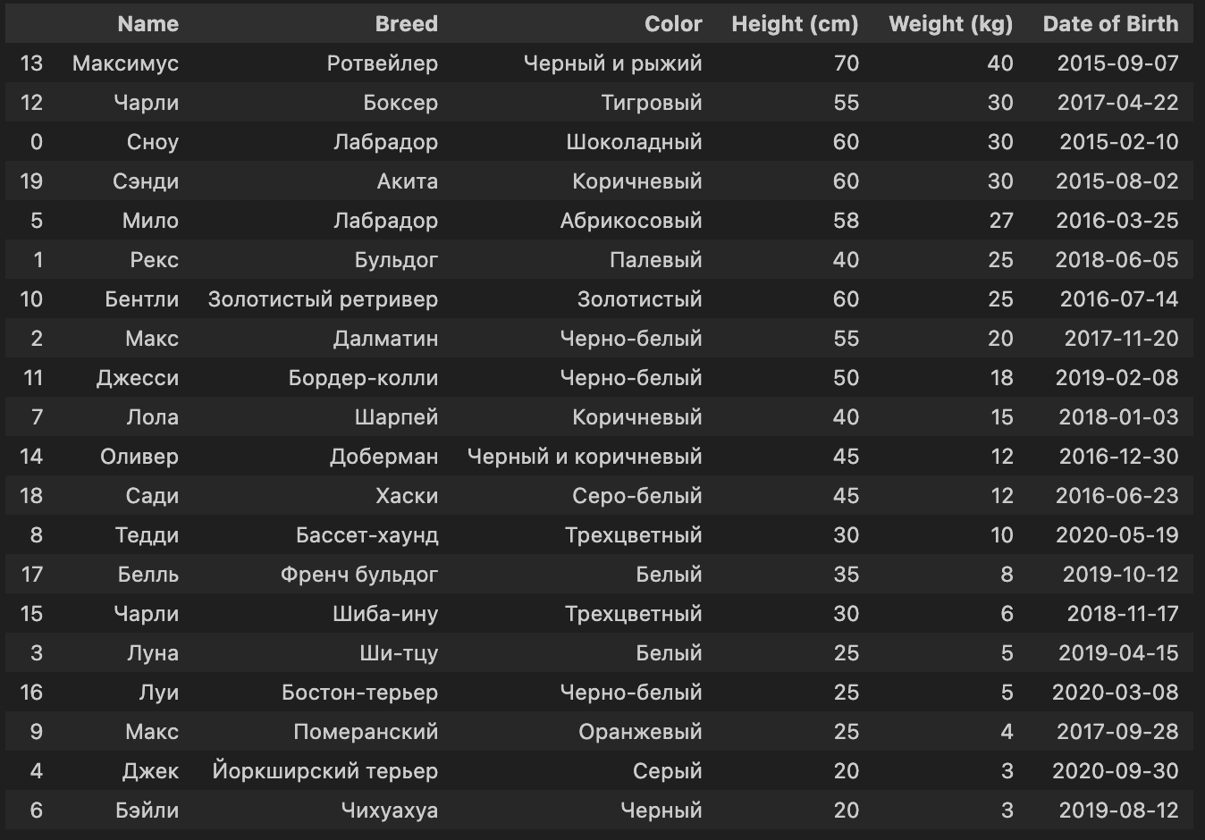
Сортировка (множество значений)
dogs.sort_values(["Weight (kg)","Height (cm)"], ascending=[False, True])

Slide 19
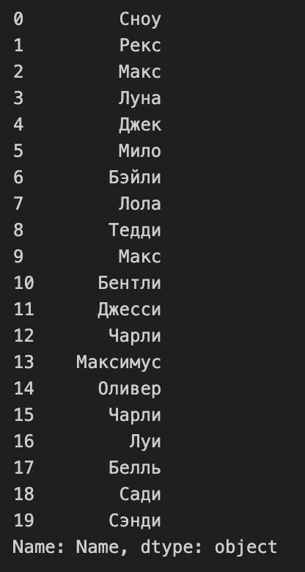
Выборка
dogs["Name"]

Slide 20
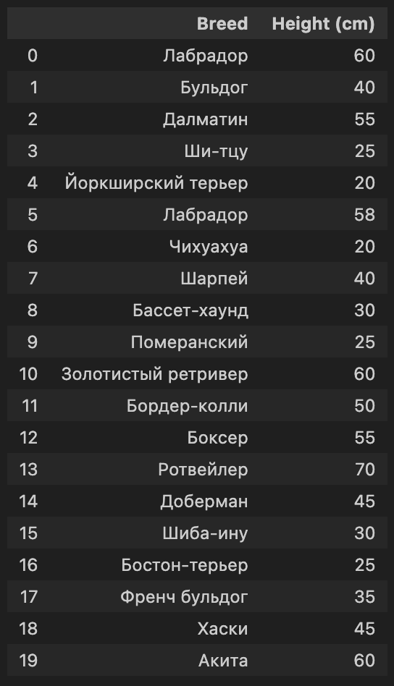
Выборка (множества значений)
dogs[["Breed","Height (cm)"]]

Slide 21
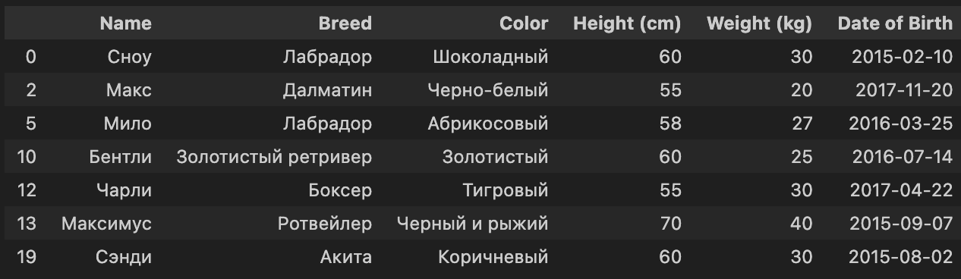
Выборка строк
dogs[dogs["Height (cm)"]>50]

Slide 22
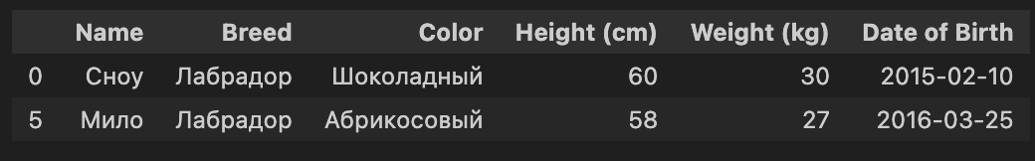
Выборка строк
dogs[dogs["Breed"]=="Лабрадор"]

Slide 23
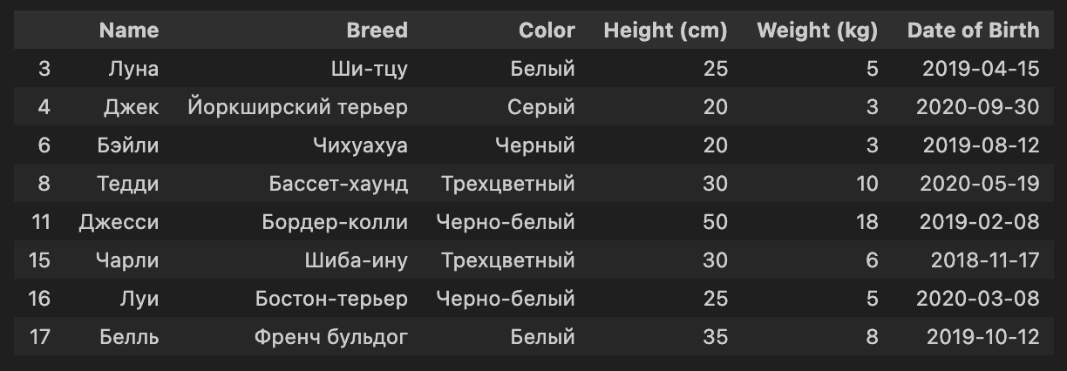
Выборка строк
dogs[dogs["Date of Birth"]>"2018-09-01"]

Slide 24
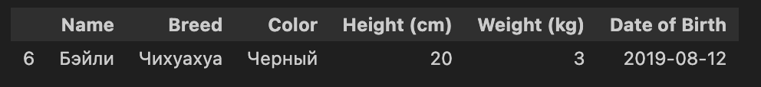
Выборка строк
is_small = dogs["Height (cm)"]<40
is_black = dogs["Color"]=="Черный"
dogs[is_small & is_black]

Slide 25
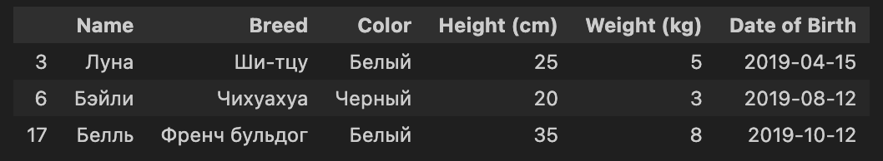
Выборка строк
is_black_or_white = dogs["Color"].isin(["Черный", "Белый"])
dogs[is_black_or_white]

Slide 26
Создание новых столбцов

Slide 27
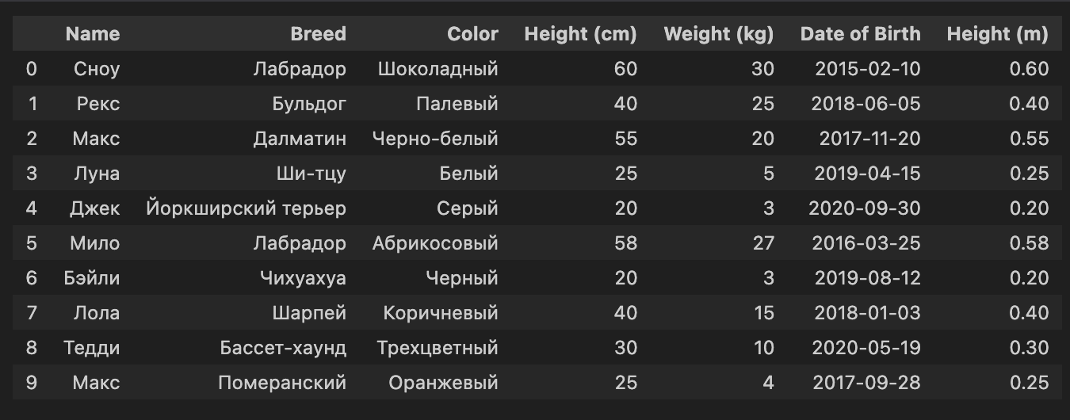
Создание новых столбцов
dogs["Height (m)"] = dogs["Height (cm)"]/100
dogs.head(10)

Slide 28
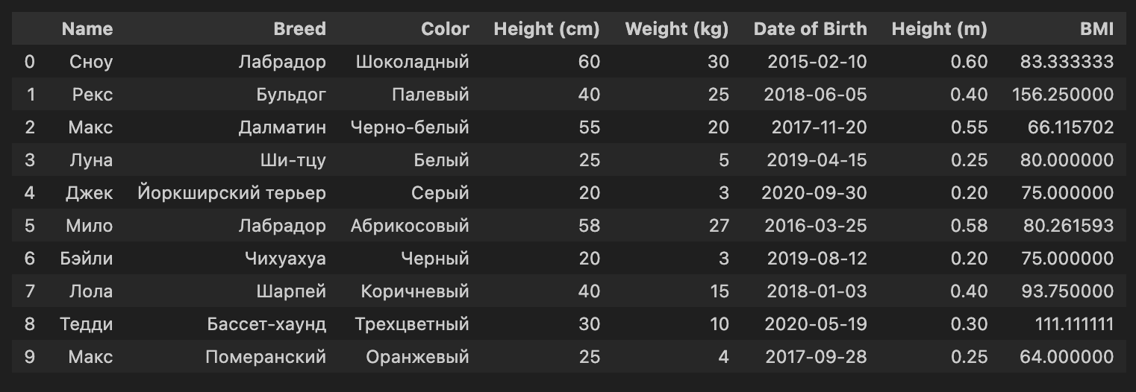
Индекс массы тела
dogs["BMI"] = dogs["Weight (kg)"]/dogs["Height (m)"] ** 2
dogs.head(10)

Slide 29
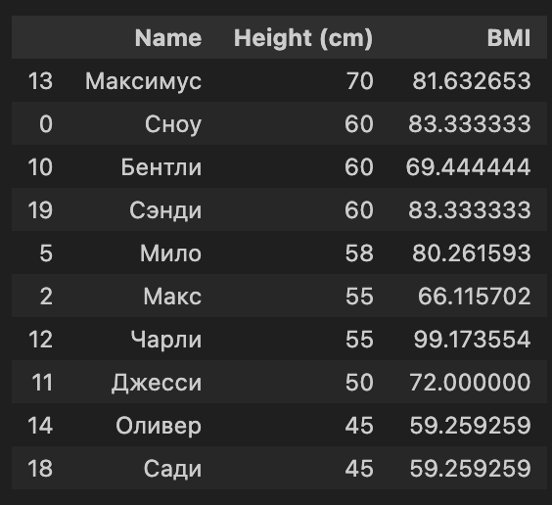
Множественные преобразования
bmi_lt_100 = dogs[dogs["BMI"] < 100]
bmi_lt_100_height = bmi_lt_100.sort_values("Height (cm)", ascending=False)
bmi_lt_100_height[["Name","Height (cm)", "BMI"]].head(10)

Slide 30
Сводная статистика

Slide 31
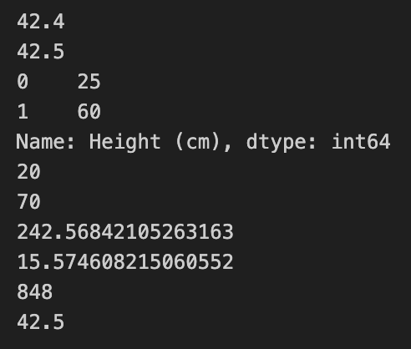
Сводная статистика численных данных
dogs["Height (cm)"].mean()
dogs["Height (cm)"].median()
dogs["Height (cm)"].mode()
dogs["Height (cm)"].min()
dogs["Height (cm)"].max()
dogs["Height (cm)"].var()
dogs["Height (cm)"].std()
dogs["Height (cm)"].sum()
dogs["Height (cm)"].quantile()

Slide 32
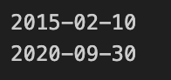
Сводная статистика дат
dogs["Date of Birth"].min()
dogs["Date of Birth"].max()

Slide 33
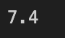
Метод agg.()
def pct30(column):
return column.quantile(0.3)
dogs["Weight (kg)"].agg(pct30)

Slide 34
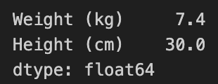
Метод agg.()
dogs[["Weight (kg)", "Height (cm)"]].agg(pct30)

Slide 35
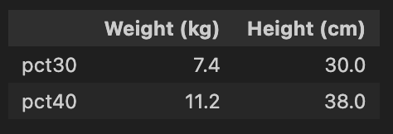
Метод agg.()
def pct40(column):
return column.quantile(0.4)
dogs[["Weight (kg)", "Height (cm)"]].agg([pct30, pct40])

Slide 36
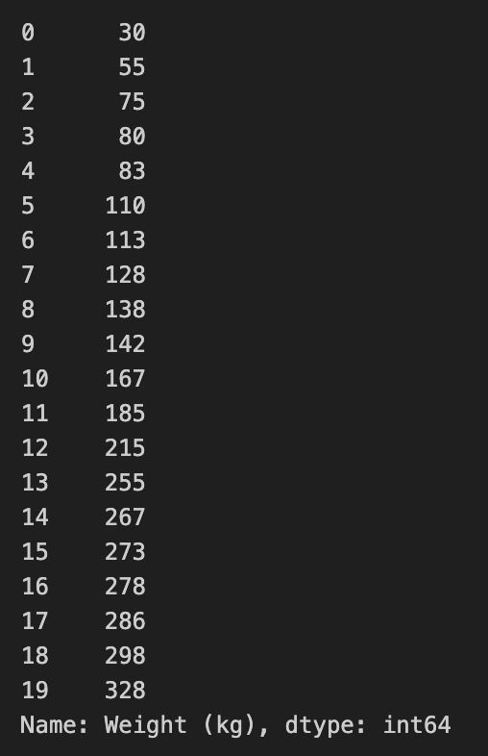
Кумулятивная статистика
dogs["Weight (kg)"].cumsum()
cummax() – кумулятивный максимум
cummin() – кумулятивный минимум
cumprod() – кумулятивное произведение

Slide 37
Подсчет значений

Slide 38
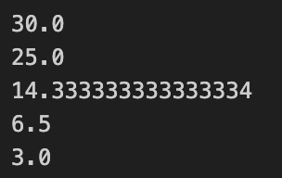
Сводная статистика по группам
dogs[dogs["Color"]=="Шоколадный"]["Weight (kg)"].mean()
dogs[dogs["Color"]=="Палевый"]["Weight (kg)"].mean()
dogs[dogs["Color"]=="Черно-белый"]["Weight (kg)"].mean()
dogs[dogs["Color"]=="Белый"]["Weight (kg)"].mean()
dogs[dogs["Color"]=="Серый"]["Weight (kg)"].mean()

Slide 39
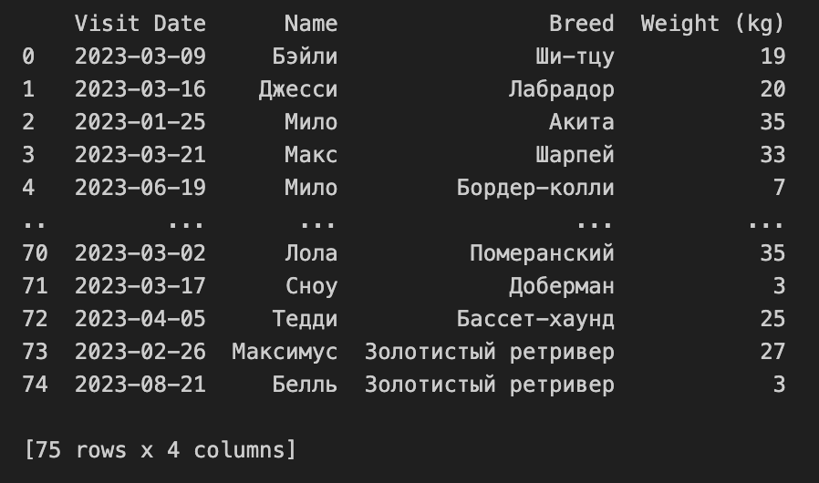
Набор данных
vet_visits

Slide 40
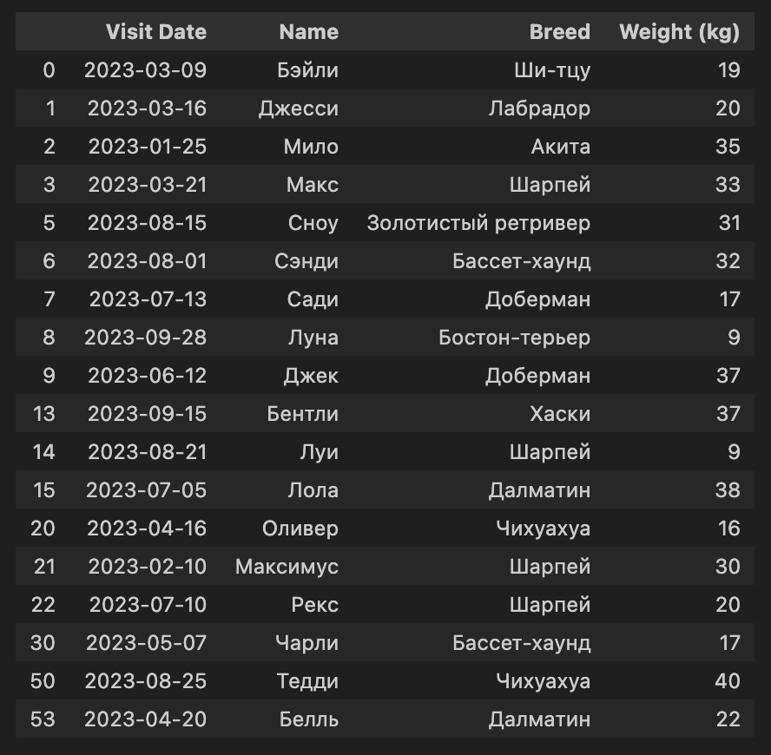
Удаление дубликатов
vet_visits.drop_duplicates(subset="Name")

Slide 41
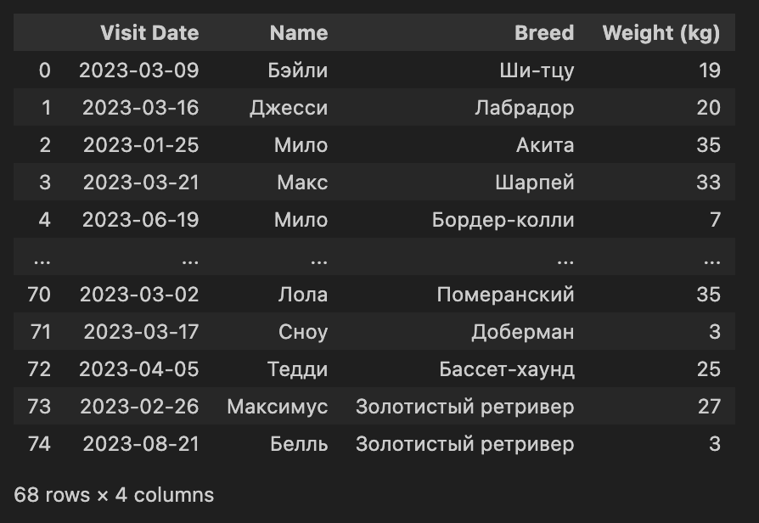
Удаление дубликатов (пары)
unique_dogs = vet_visits.drop_duplicates(subset=[“Name","Breed"])

Slide 42
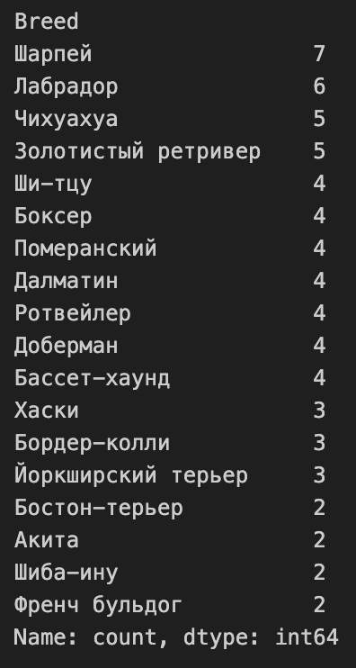
Подсчет значений
unique_dogs["Breed"].value_counts()

Slide 43
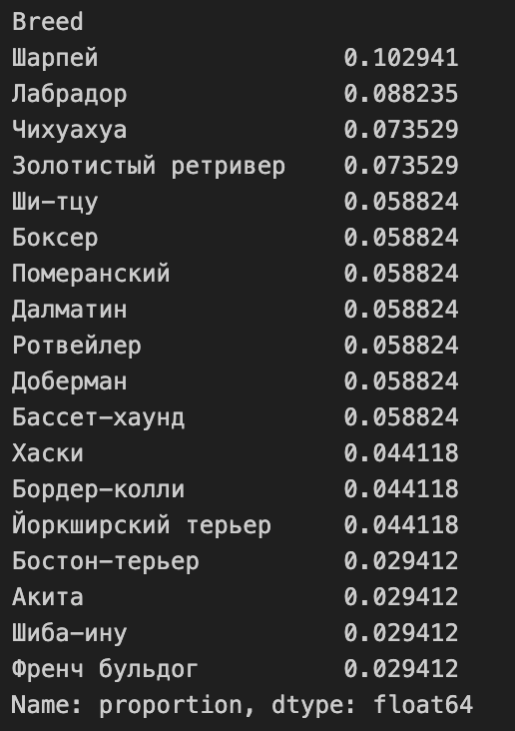
Подсчет значений (доля)
uniques_dogs["Breed"].value_counts(normalize=True)

Slide 44
Сводная статистика сгруппированных данных

Slide 45
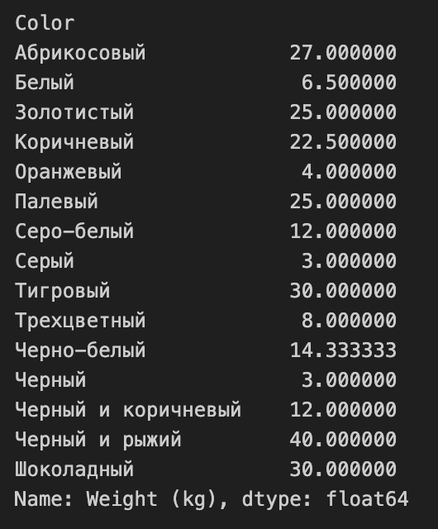
Сгруппированная cводная статистика
dogs.groupby("Color")["Weight (kg)"].mean()

Slide 46
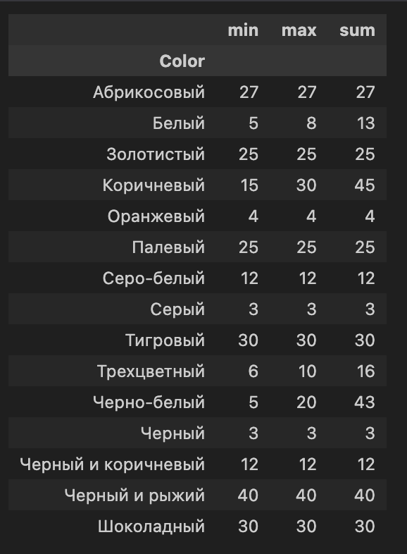
Сгруппированная cводная статистика
dogs.groupby("Color")["Weight (kg)"].agg([min, max, sum])

Slide 47
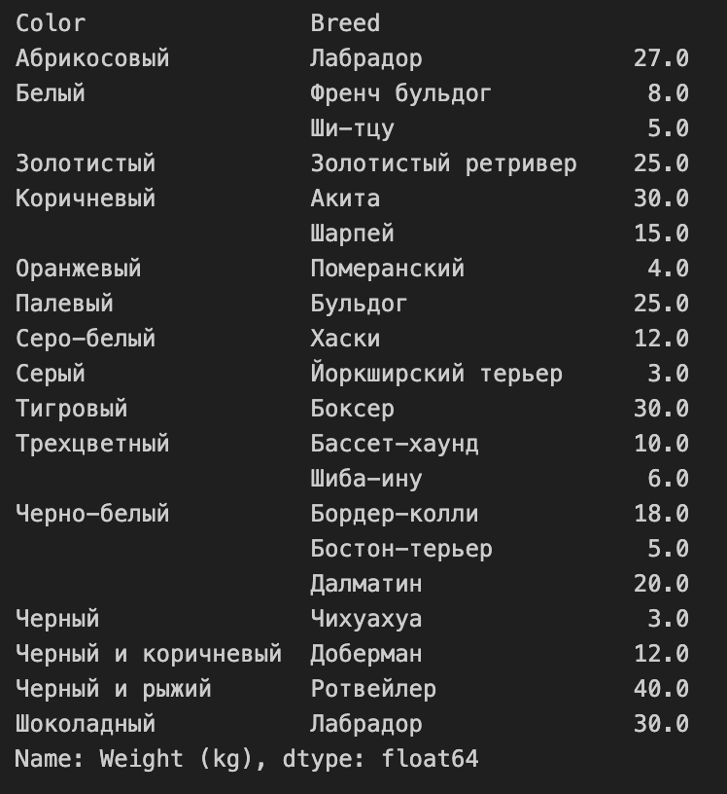
Сгруппированная cводная статистика
dogs.groupby(["Color","Breed"])["Weight (kg)"].mean()

Slide 48
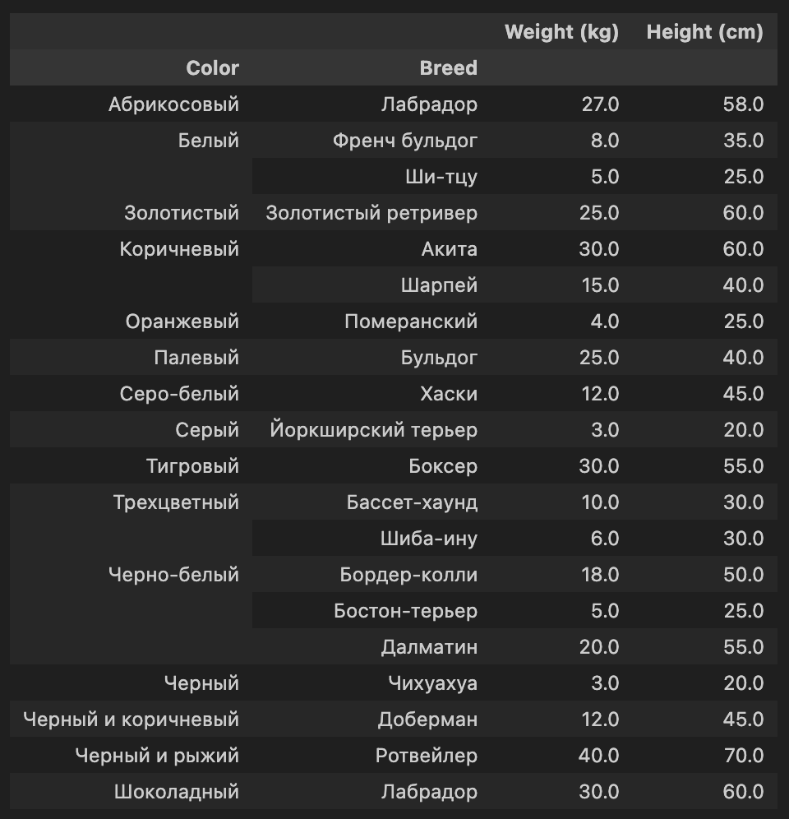
Сгруппированная cводная статистика
dogs.groupby(["Color","Breed"])[["Weight (kg)","Height (cm)”]].mean()

Slide 49
Сводные таблицы

Slide 50
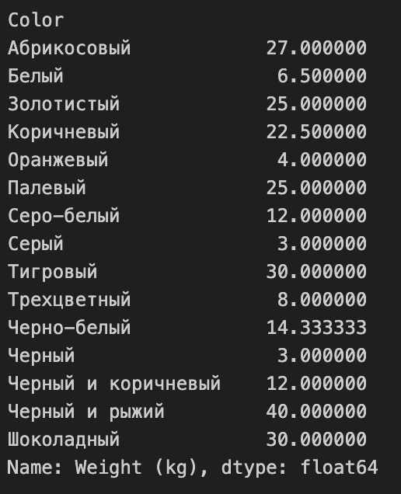
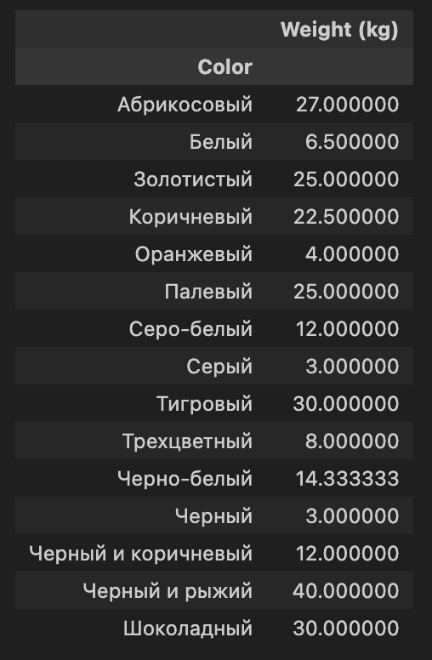
Группировка данных и сводные таблицы
dogs.groupby("Color")["Weight (kg)"].mean()
dogs.pivot_table(values="Weight (kg)", index="Color")

Slide 51
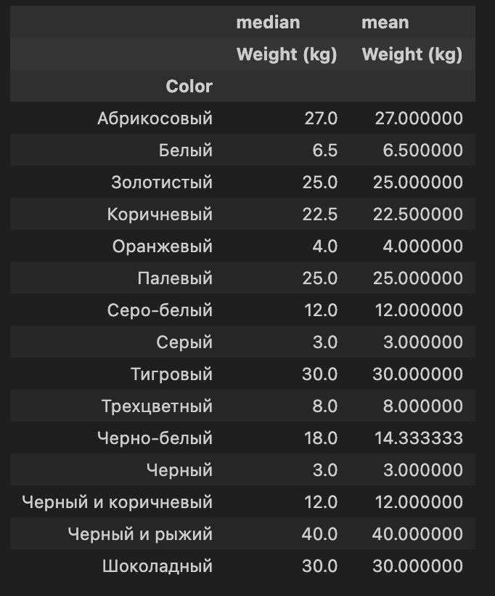
Множество статистик
dogs.pivot_table(values="Weight (kg)", index="Color", aggfunc=[np.median, np.mean])

Slide 52
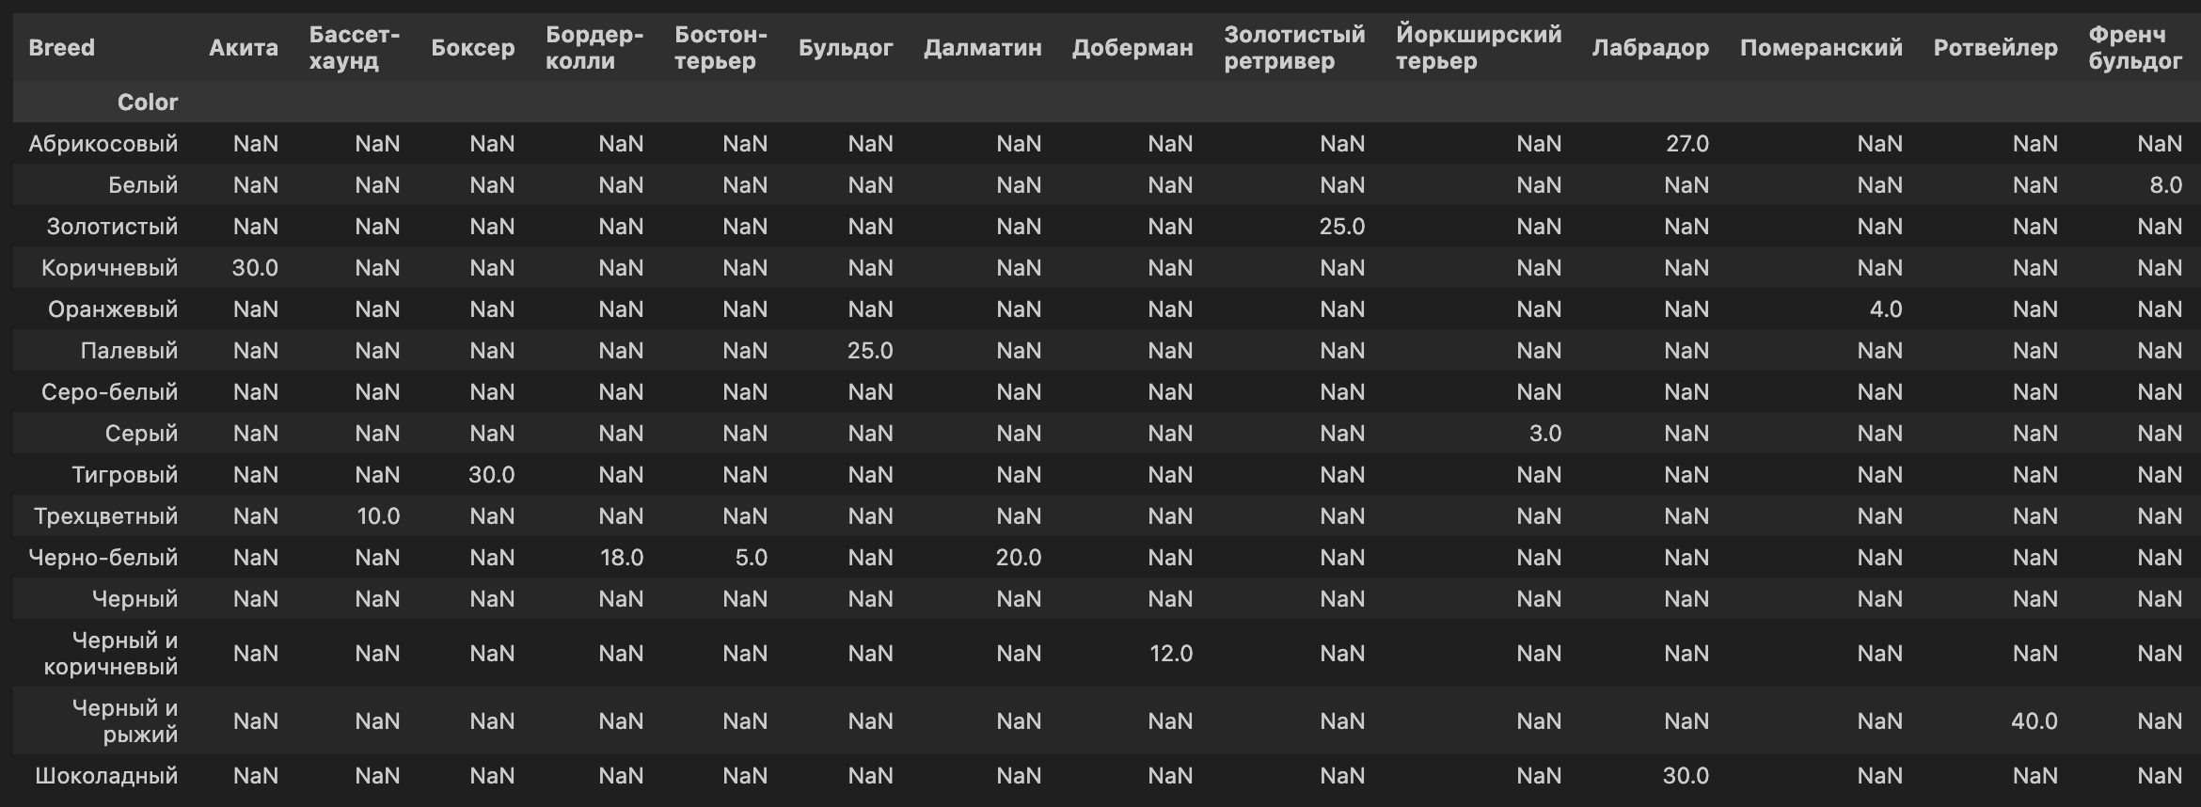
Сводная статистика двух переменных
dogs.pivot_table(values="Weight (kg)", index="Color", columns="Breed")

Slide 53
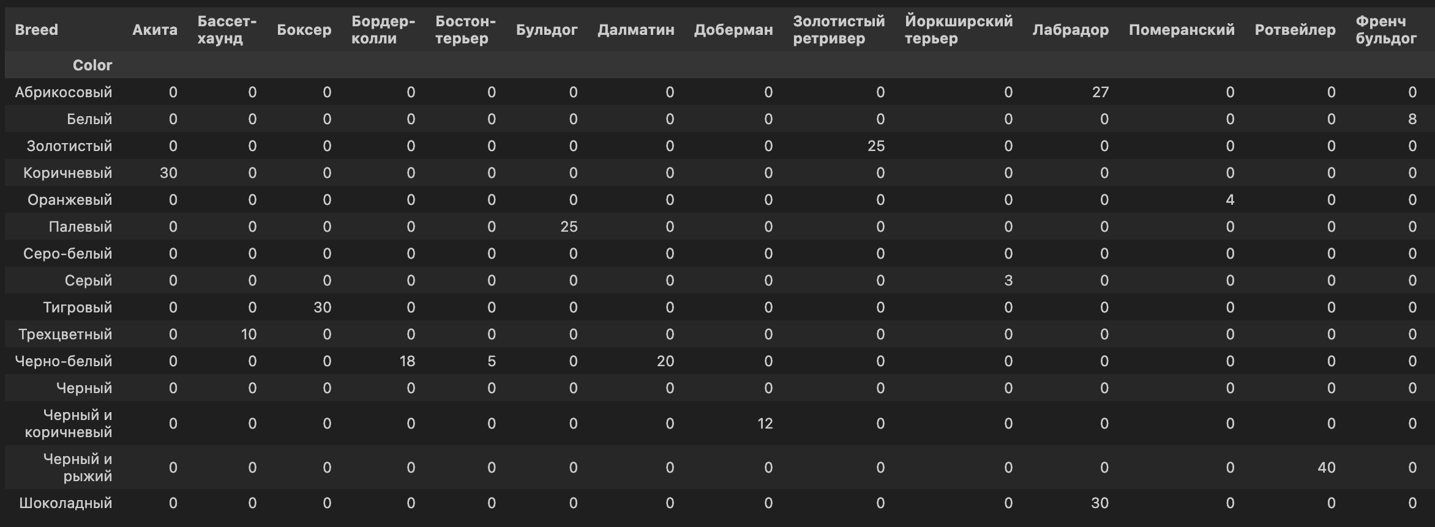
Заполнение пробелов данных
dogs.pivot_table(values="Weight (kg)", index="Color", columns=“Breed",fill_value=0)

Slide 54
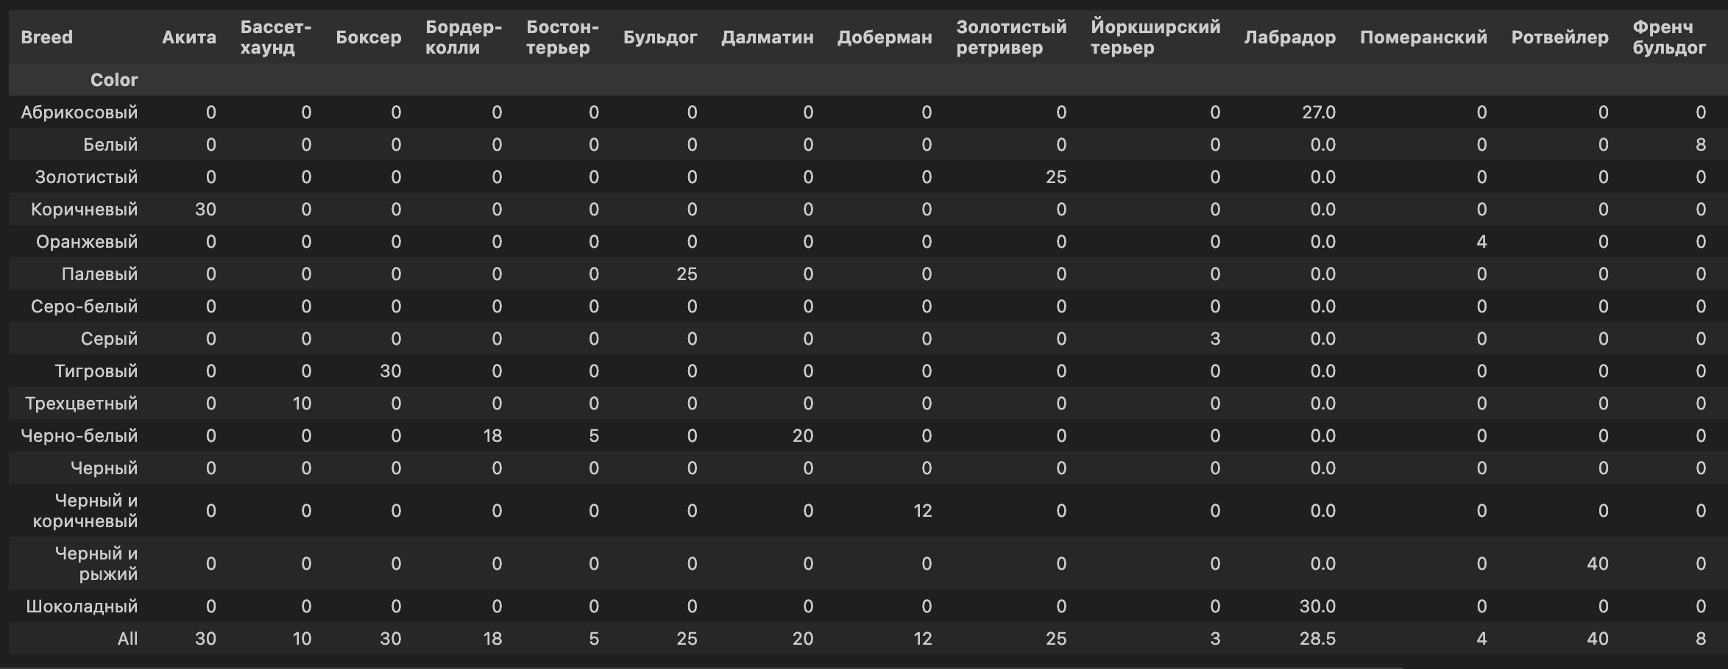
Суммирование сводных таблиц
dogs.pivot_table(values="Weight (kg)", index="Color", columns="Breed”, fill_value=0, margins=True)

Slide 55
Явные индексы

Slide 56
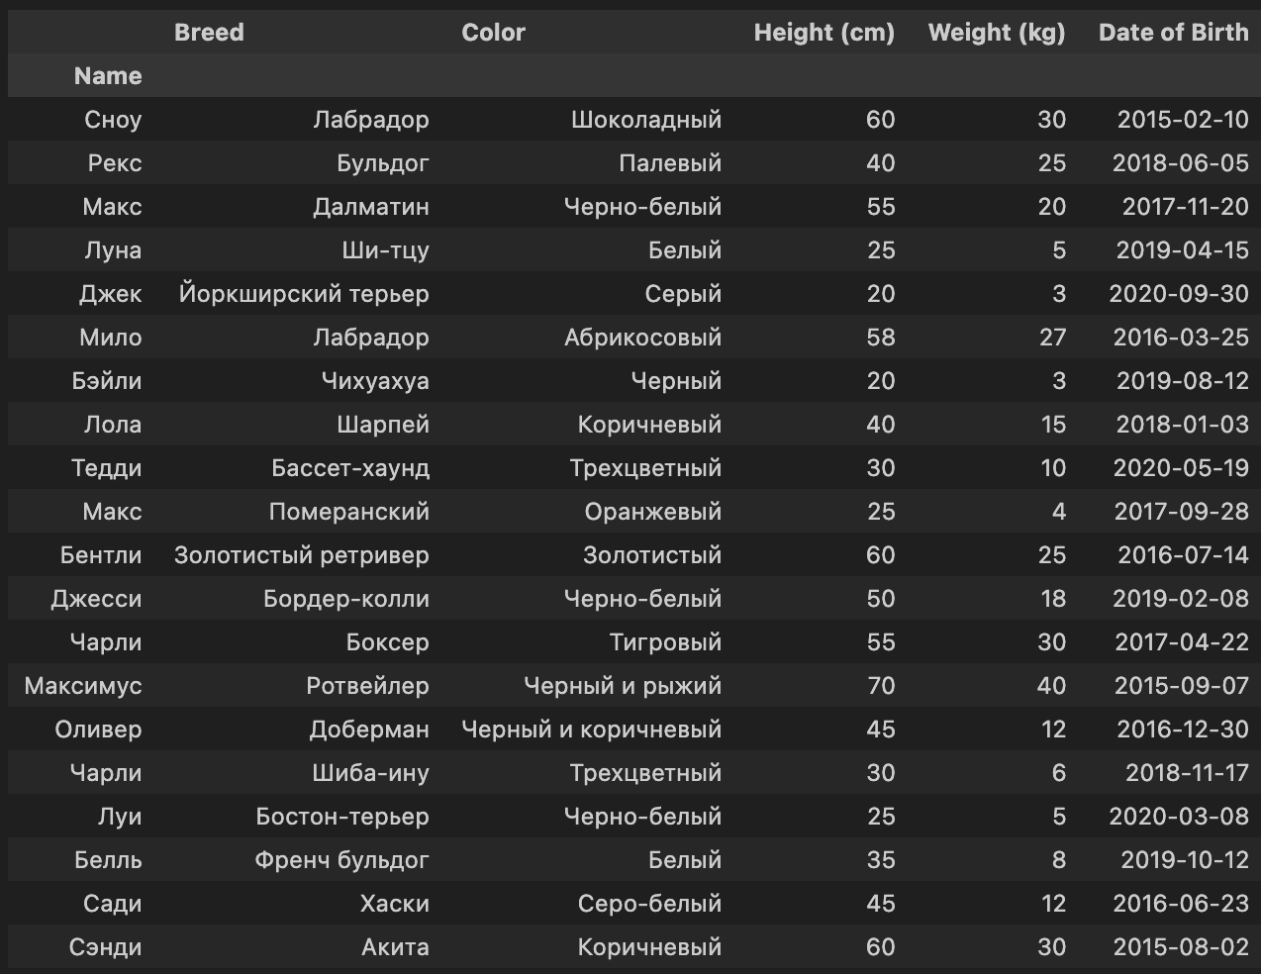
Установление столбца как индекса
dogs_ind = dogs.set_index("Name")

Slide 57
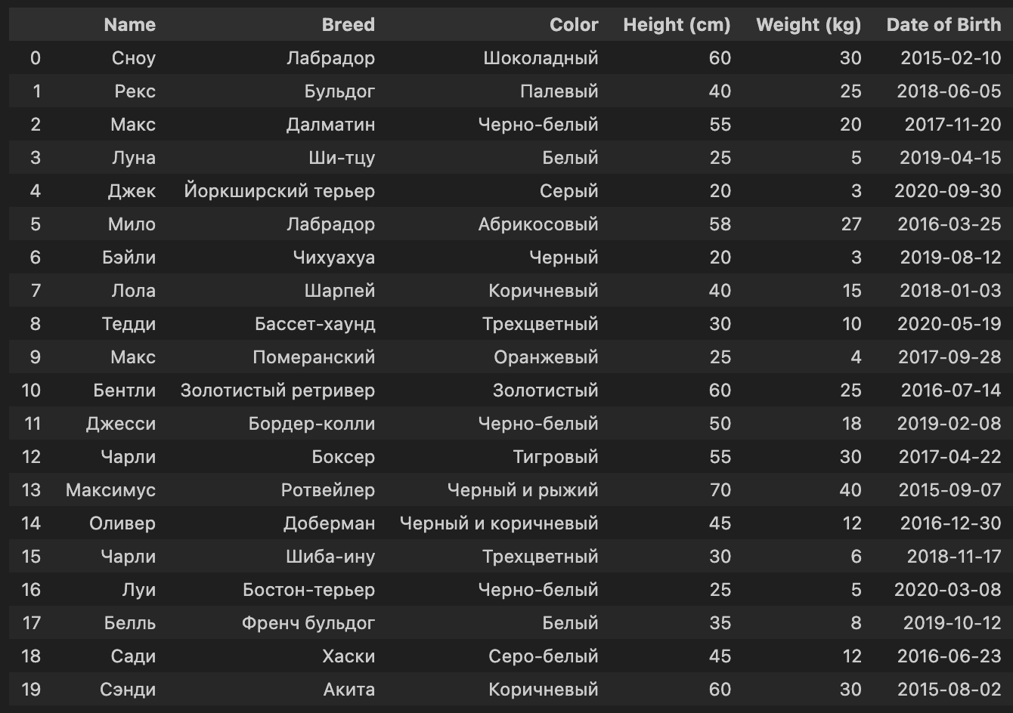
Удаление индекса
dogs_ind.reset_index()

Slide 58
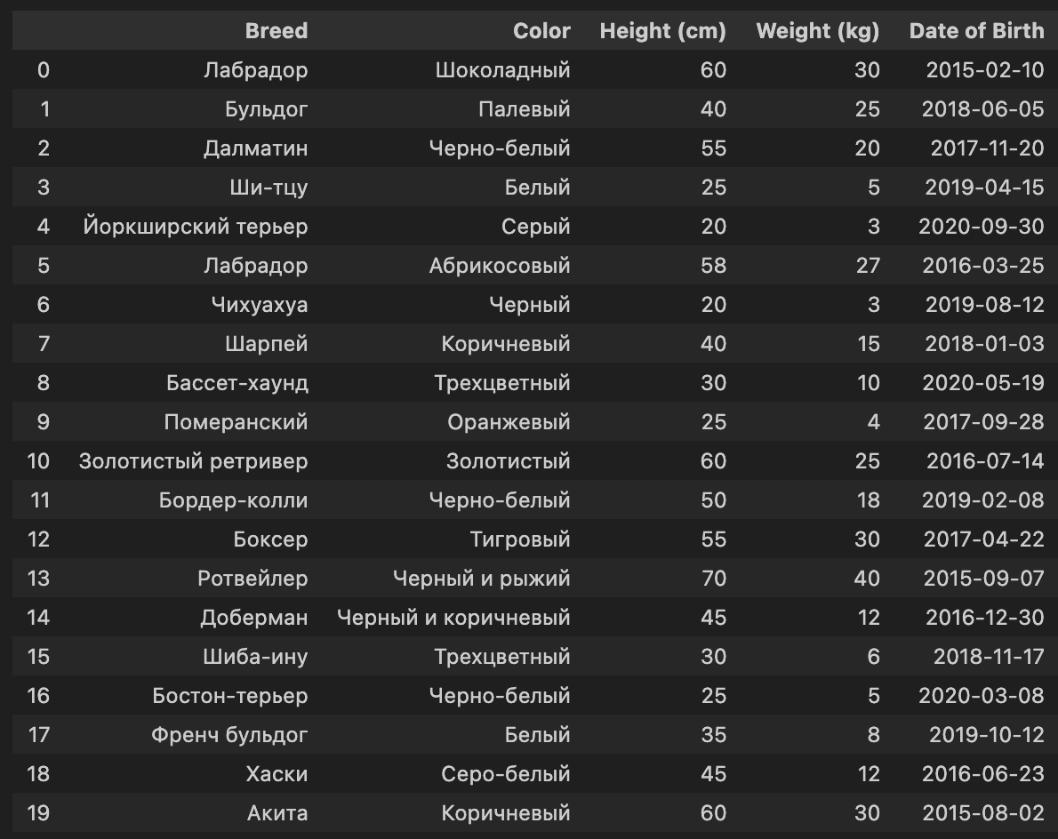
Полное удаление индекса
dogs_ind.reset_index(drop=True)

Slide 59
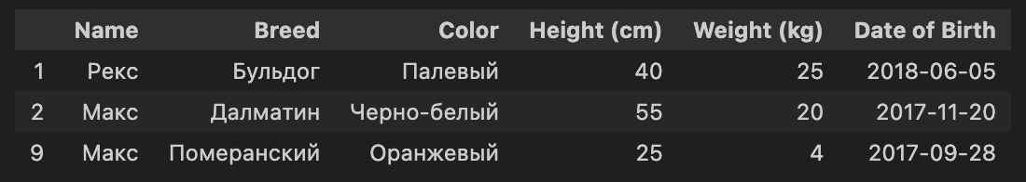
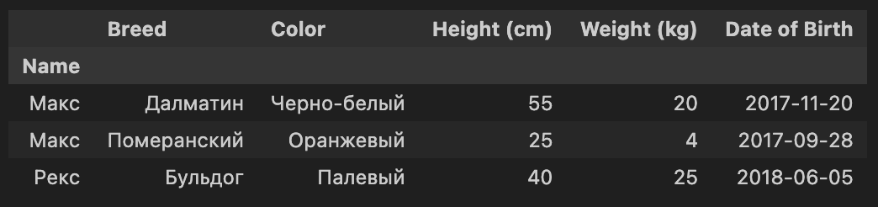
Выборки по индексам
dogs[dogs["Name"].isin(["Макс", "Рекс"])]
dogs_ind.loc[["Макс", "Рекс"]]

Slide 60
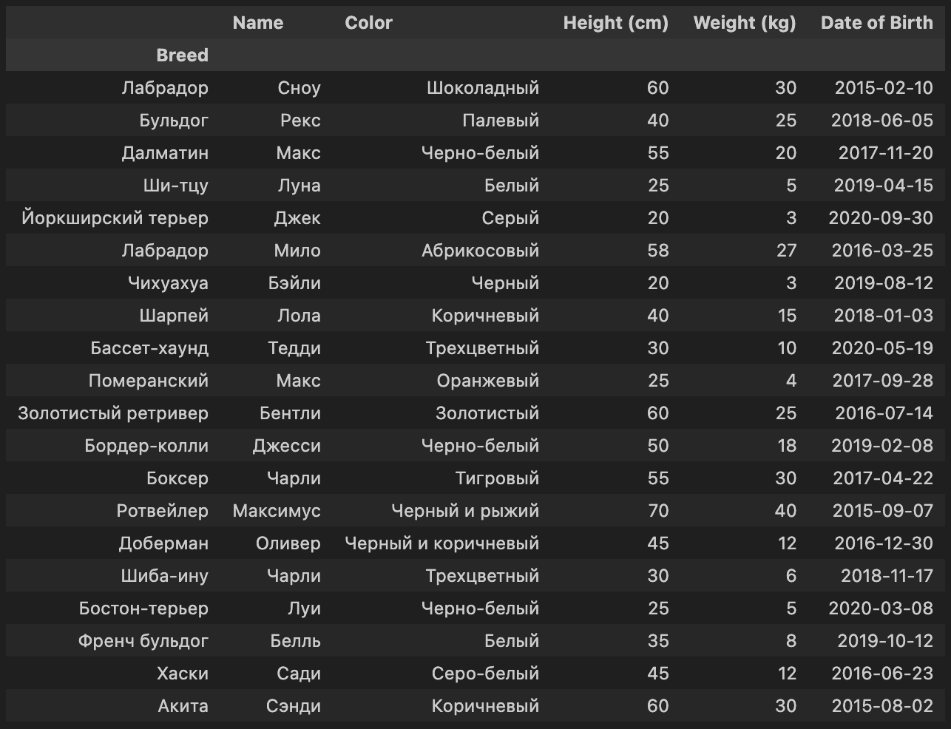
Индексы не обязаны быть уникальными
dogs_ind2 = dogs.set_index("Breed")

Slide 61

Иерархическая индексация
dogs_ind3 = dogs.set_index(["Breed", "Color"])

Slide 62

Выборка внешнего уровня
dogs_ind3.loc[["Лабрадор","Боксер"]]

Slide 63

Выборка внутреннего уровня
dogs_ind3.loc[[("Лабрадор","Шоколадный"), ("Боксер", "Тигровый")]]

Slide 64

Сортировка по индексам
dogs_ind3.sort_index()

Slide 65

Сортировка по индексам
dogs_ind3.sort_index(level=["Color","Breed"], ascending=[True, False])

Slide 66
Проблемы индексации
Значение индексов – данные;
Индексы нарушают концепцию “Tidy Data (аккуратных данных)”;
Необходимо учить новый синтаксис.

Slide 67
Срезы и выборки с .loc и .iloc

Slide 68



Выборка внутреннего уровня
breeds
breeds[2:5]
breeds[:]
breeds[:3]

Slide 69

Сортировка по индексу перед срезом
dogs_sort = dogs.set_index(["Breed", "Color"]).sort_index()

Slide 70

Срез по внешнему индексу
dogs_sort.loc["Бульдог":"Лабрадор"]

Slide 71

Срез по внутреннему индексу (ошибочный)
dogs_sort.loc["Палевый":"Шоколадный"]

Slide 72

Срез по внутреннему индексу (правильный)
dogs_sort.loc[("Бульдог","Палевый"):("Лабрадор","Шоколадный")]

Slide 73

Срез столбцов
dogs_sort.loc[:, "Name":"Height (cm)"]

Slide 74

Двойной срез
dogs_sort.loc["Бульдог":"Лабрадор", "Name":"Height (cm)"]

Slide 75

Сортировка по дате
dogs = dogs_sort.set_index("Date of Birth").sort_index()

Slide 76

Срезы по датам
dogs.loc["2016-01-01":"2018-02-15"]

Slide 77

Срезы по части дат
dogs.loc["2016":"2018"]

Slide 78

Выборка строк и столбцов по номерам
dogs.iloc[2:5, 1:3]

